Slide 1
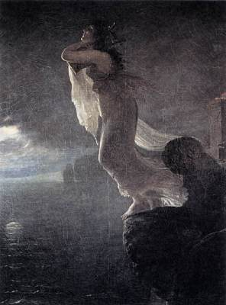
A.-J. Gros,
H Σαπφώ στην
Λευκάδα,
1801

Slide 2
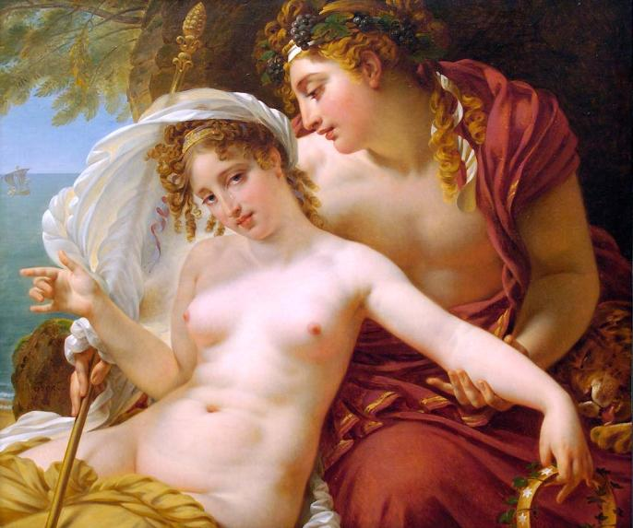
A.-J. Gros, Bάκχος και Αριάδνη, 1821

Slide 3
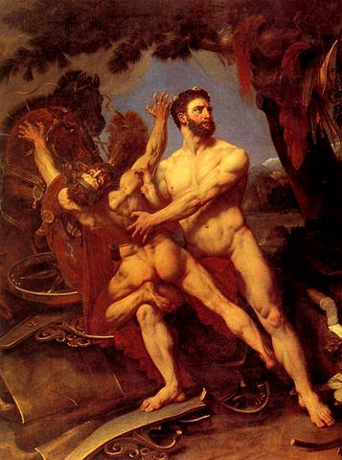
A-J. Gros,
Ηρακλής και Διομήδης,
1835

Slide 4
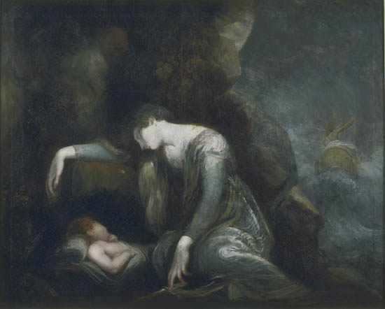
H. Fuseli, Δανάη και Περσέας στην Σέριφο, 1785-90

Slide 5
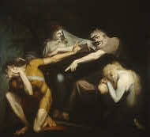
H. Fuseli, Ο Οιδίποδας καταριέται τον Πολυνείκη, 1796

Slide 6
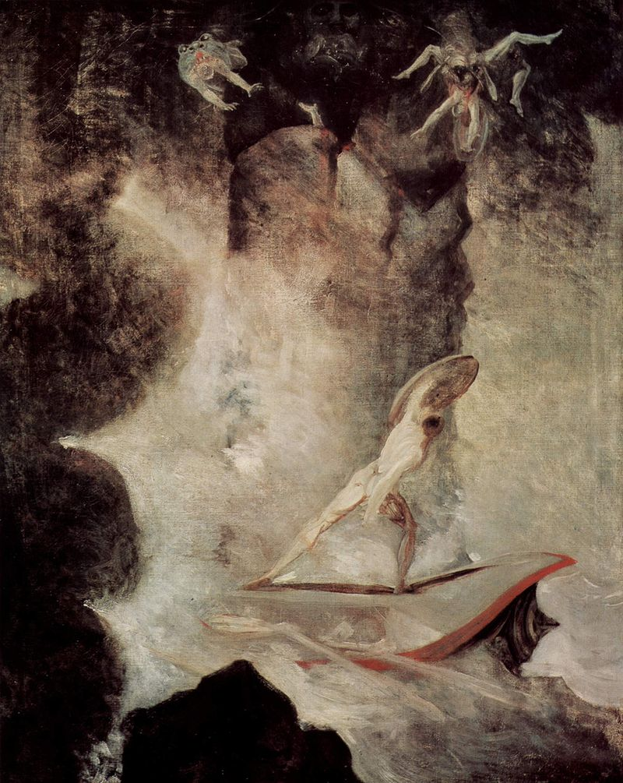
H. Fuseli,
Ο Οδυσσέας μεταξύ
Σκύλλας και Χάρυβδης,
1794-1796

Slide 7
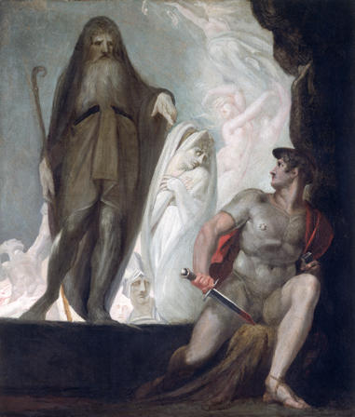
H. Fuseli,
Οδυσσέας και Τειρεσίας,
1804

Slide 8
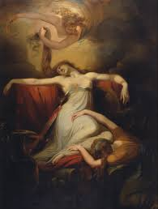
Η. Fuseli,
Ο Θάνατος της Διδώς,
1781

Slide 9
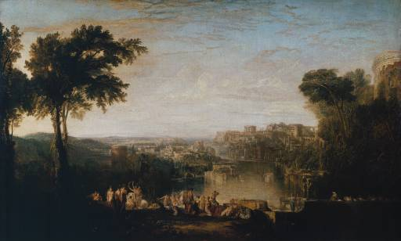
J. W. Turner, Διδώ και Αινείας, 1814

Slide 10
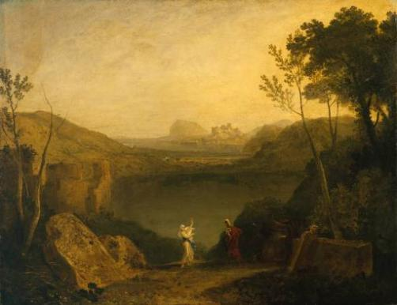
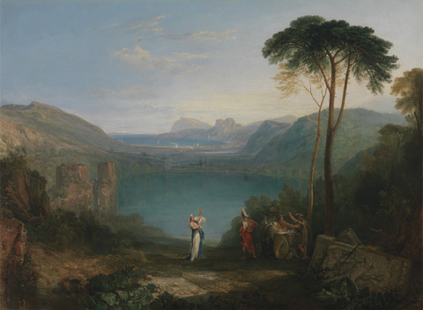
J. W. Turner, Αινείας και Σίβυλλα, 1798, 1814

Slide 11
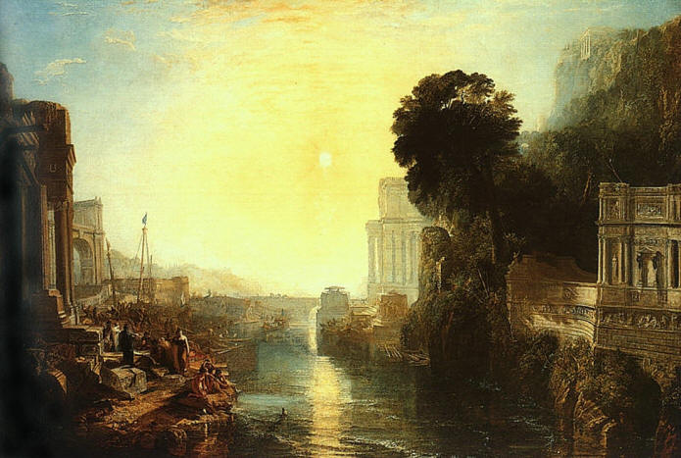
J.W. Turner, Η Διδώ οικοδομεί την Καρχηδόνα, 1815

Slide 12
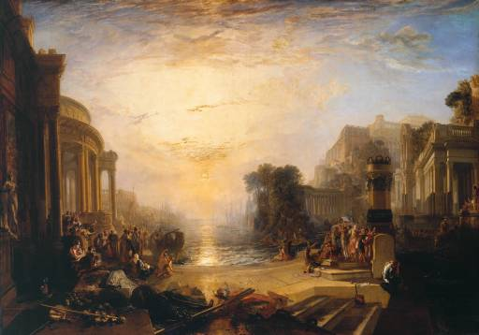
J. W. Turner, Η πτώση της Καρχηδόνας, 1817

Slide 13
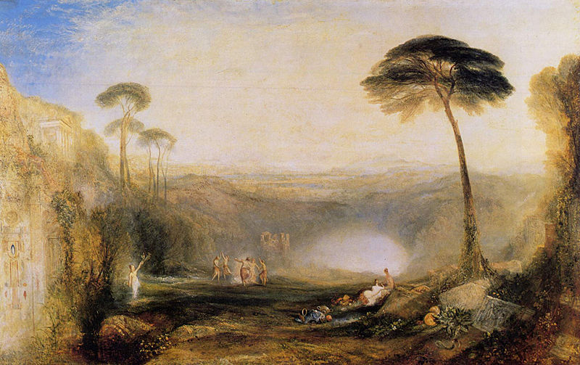
J. M. W. Turner, Το Χρυσό Κλαδί, 1834

Slide 14
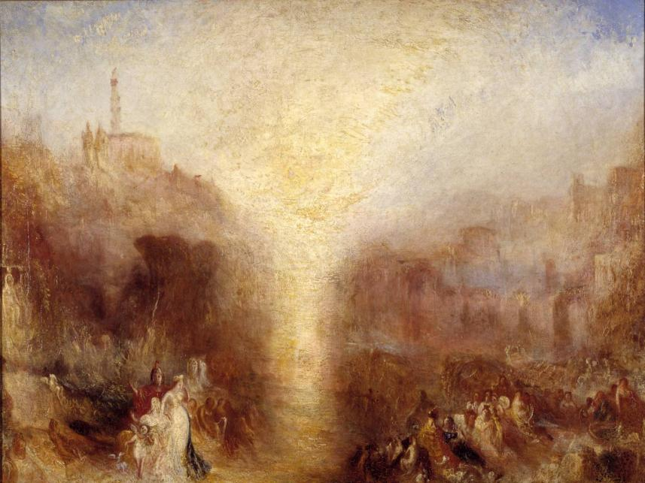
J. M. W. Turner, Επίσκεψη στον Τάφο (του Σιχαίου), 1850

Slide 15
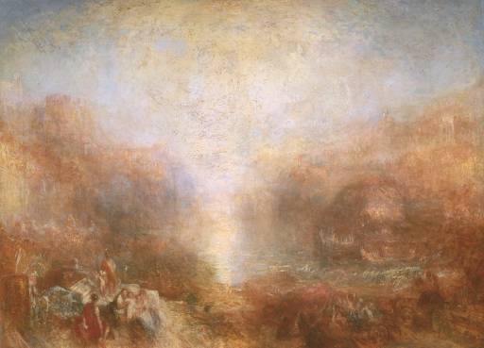
J. W. Turner, Ο Ερμής ως αγγελιοφόρος στον Αινεία, 1850

Slide 16
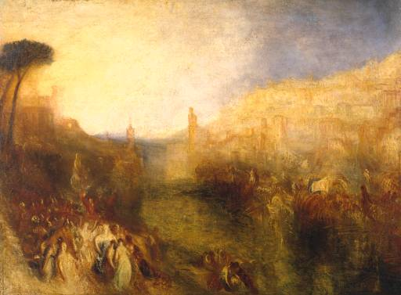
J. W. Turner, Η αναχώρηση του στόλου, 1850

Slide 17
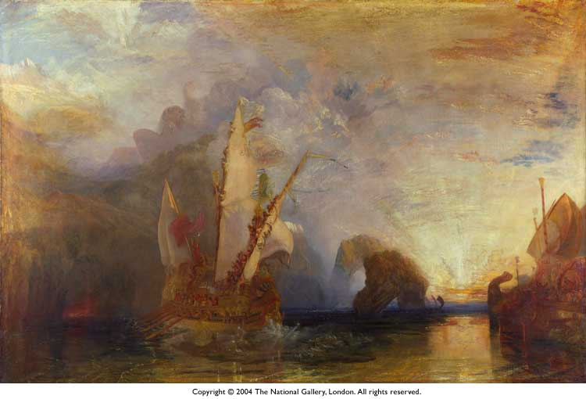
J. Turner, Ο Οδυσσέας ξεφεύγει από τον Πολύφημο, 1829

